Slide 1
Freemover - Auslandssemester
University of Otago (Neuseeland)

Slide 2
Agenda
Organisation
Housing
Universität
Freizeitprogramm
Nützliche Links

Slide 3
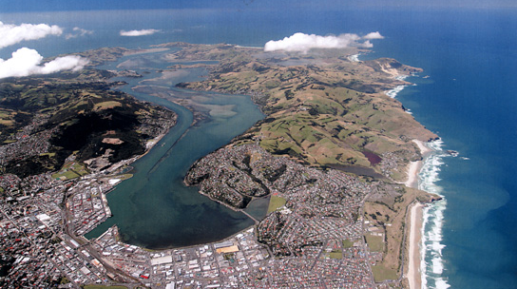

Slide 4
Organisation
Semesterstartzeiten der Universitäten
Bewerbungsschluss 15.11.2012
DAAD- Test / Toefl
Bewerbung um College oder Flat sofort nach Zusage
Visum

Slide 5
Organisation
Finanzierung:
- Studiengebühren 11.500 $ ( ~7.000 €)
- Flat bzw. College (monatl. ab 350 €)
- Flüge
- Lebenshaltungskosten hoch

Slide 6
Housing
College:
- Wohnen auf dem Campus
- Essen inklusive
- Gute Betreuung
- Viele einheimische „Erstis“

Slide 7
Housing
Uni Flats:
- Kiwi Host
- Andere internationale Studenten
- direkt im Univiertel
- 2 min. zur Uni

Slide 8
Housing

Slide 9
University of Otago
Neuseelands älteste Uni
Bekannt über Landesgrenzen hinaus (Singapur, Australien, China, Japan)
25.000 Studenten
WS: Februar- Juli ; SS: Juli- November

Slide 10
Universität
Unterricht in kl. Gruppen (Einschreibung vor Ort)
Sehr praxisnah
Endnote: Midterm, Finals, Assignments
Campusausstattung (OUSA):
Sportzentrum
Stadion

Slide 11
Universität

Slide 12
Freizeitprogramm
OUSA: Clubs, Wanderungen, etc.
University Flats Spiele, Essen
Strand 2km von Uni entfernt
Rugby Spiele
Konzerte
Party

Slide 13
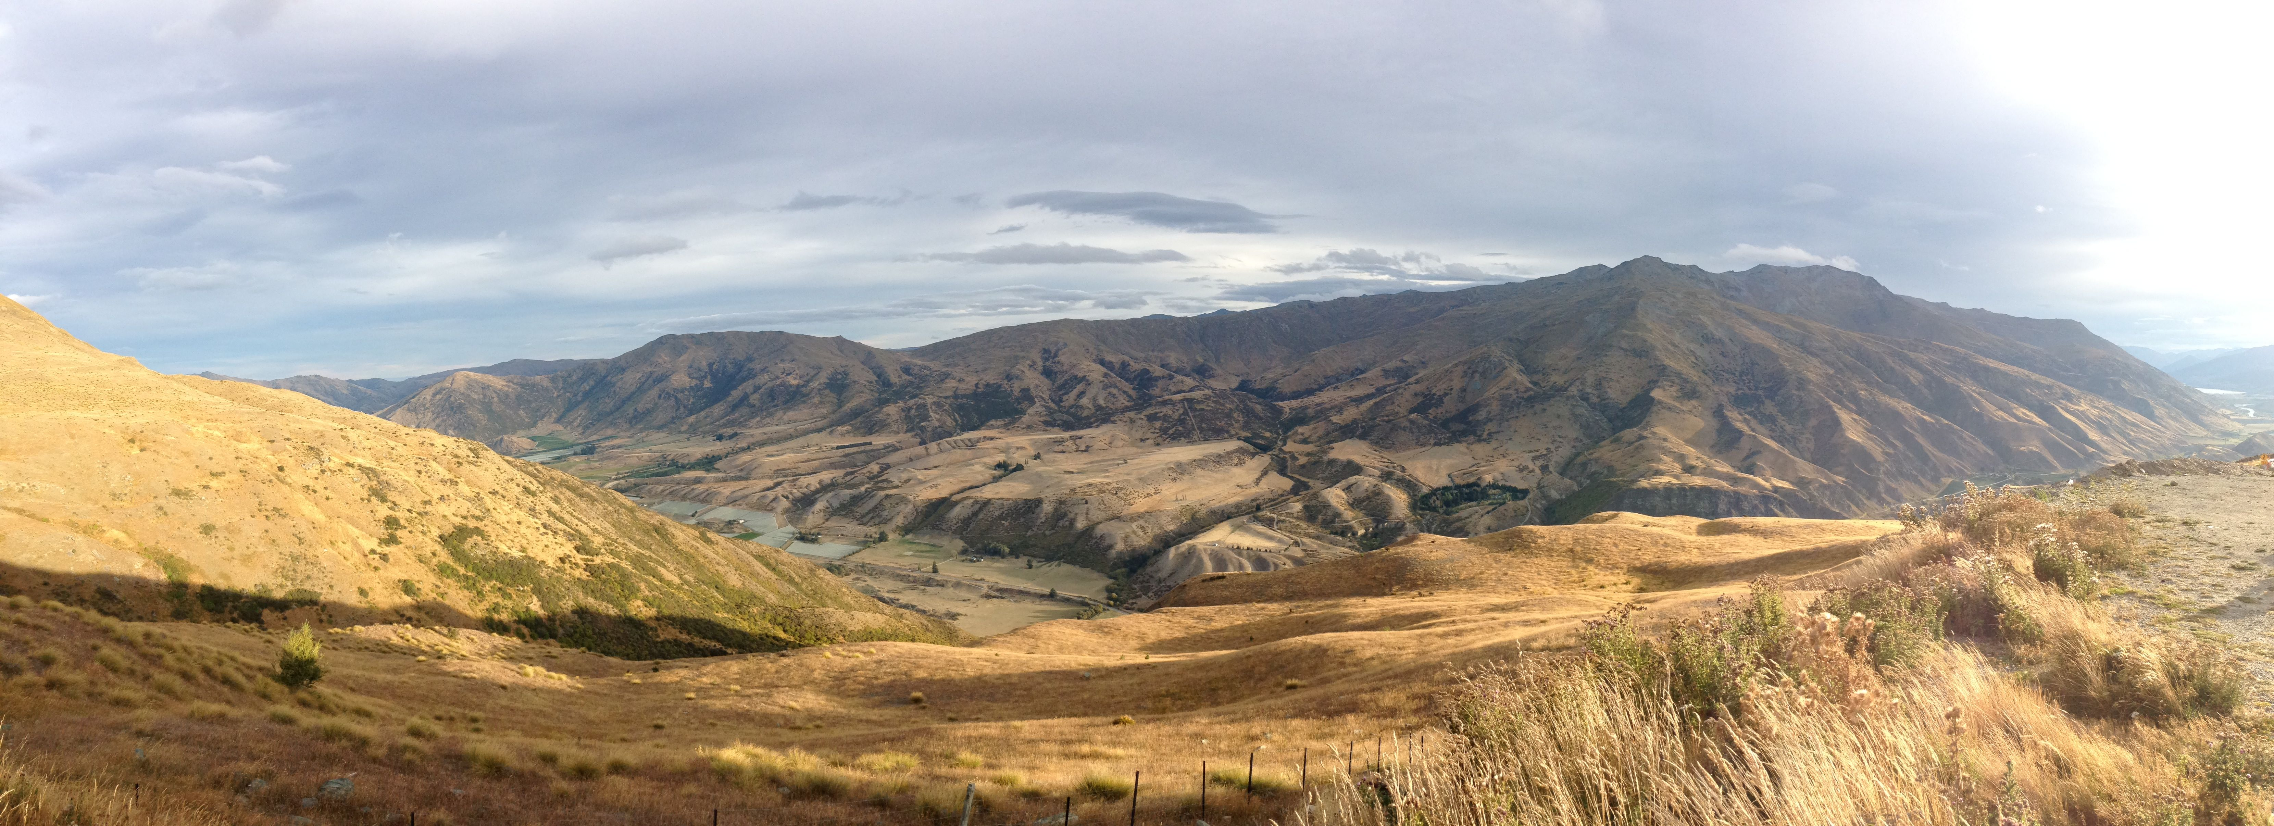
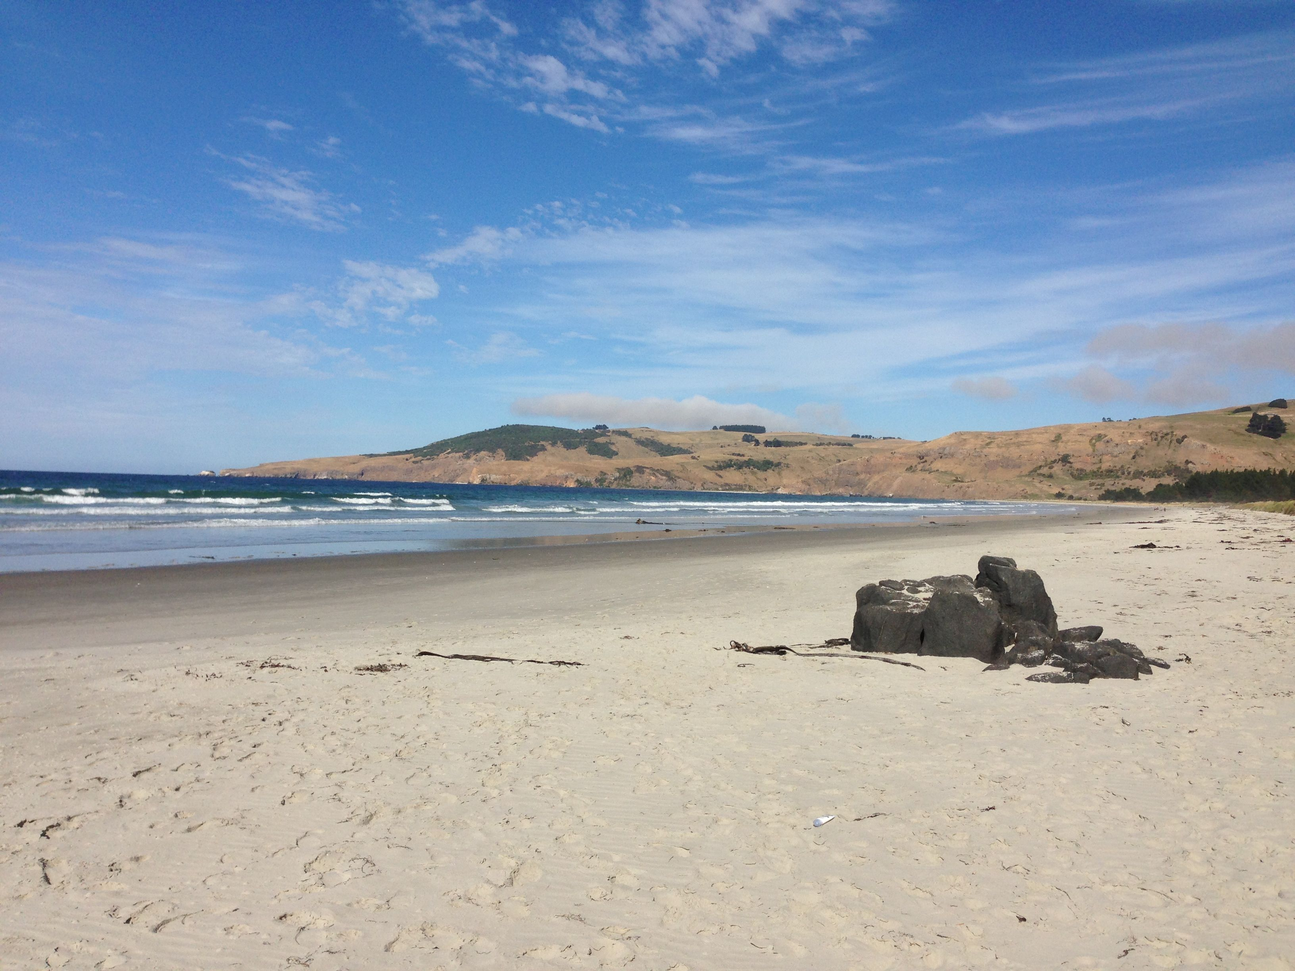
Freizeitprogramm

Slide 14
Nützliche Links
ieconline.de
college-contact.com

